Slide 1


Participante: Angel Luis Matos Vasquez
Técnico: Ciberseguridad
Módulo: Seguridad de Redes (SDR)
Facilitador: Kevin Feliz Henríquez
Centro: ICYTEC
Práctica: Laboratorio: Hardening Básico en Windows con PowerShell
Descripción: Aplicación de medidas Básicas de Hardening en estaciones Windows usando comandos PowerShell para reducir la superficie de ataque del sistema operativo de Wind Telecom.

Slide 2
Desarrollo de la investigación/laboratorio
Definición: La empresa Wind Telecom ha detectado multiples riesgos de seguridad en las estaciones de trabajo de su departamento administrativo. Para reducir la superficie de ataque, se aplicaran medidas de hardening utilizando PowerShell, herramienta de línea de comandos avanzada de Windows que permite administrar el sistema operativo, configurar el Firewall, gestionar interfaces de red y automatizar tareas de seguridad con privilegios de administrador.
características:
1. Permite configurar y administrar el Firewall de Windows en todos los perfiles (Dominio, Privado, Publico) usando cmdlets específicos como Set-NetFirewallProfile y Get-NetFirewallProfile.
2. Facilita la creación de reglas especificas para bloquear puertos y protocolos peligrosos como SMB (Puerto 445)
E ICMP usando New-NetFirewallRule.
3. Permite verificar conexiones activas, puertos en escucha y auditar configuraciones de seguridad en tiempo real usando Get-NetTCPConnection.

Slide 3
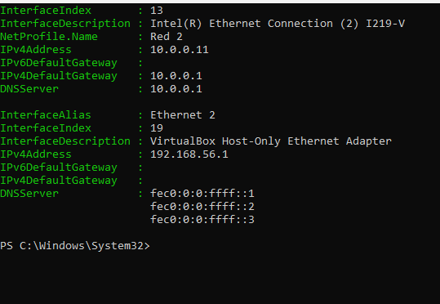
Paso 1: Fase 1: Verificación inicial del sistema Objetivo: Identificar la configuración actual de red y seguridad antes de aplicar hardening.

Slide 4
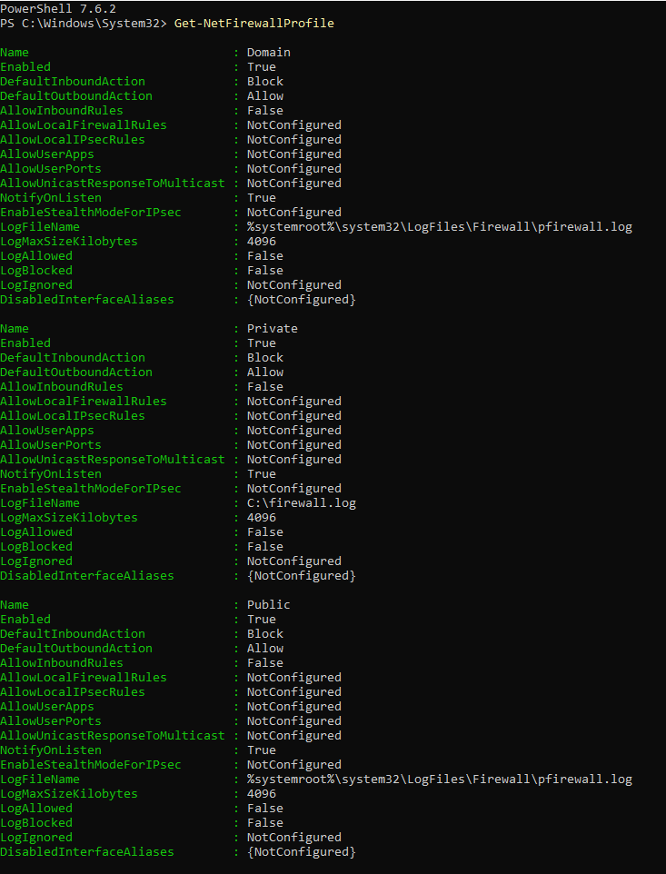
Paso 1: Fase 1: Verificación inicial del sistema Objetivo: Identificar la configuración actual de red y seguridad antes de aplicar hardening.

Slide 5
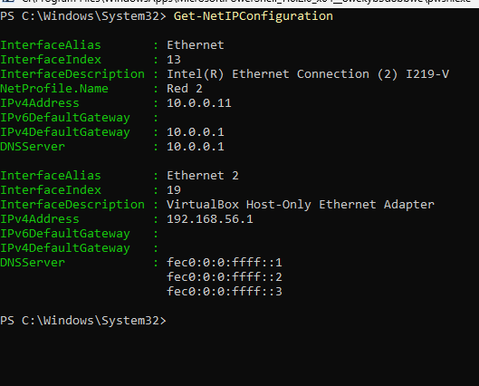
Paso 1: Fase 1: Verificación inicial del sistema Objetivo: Identificar la configuración actual de red y seguridad antes de aplicar hardening.

Slide 6
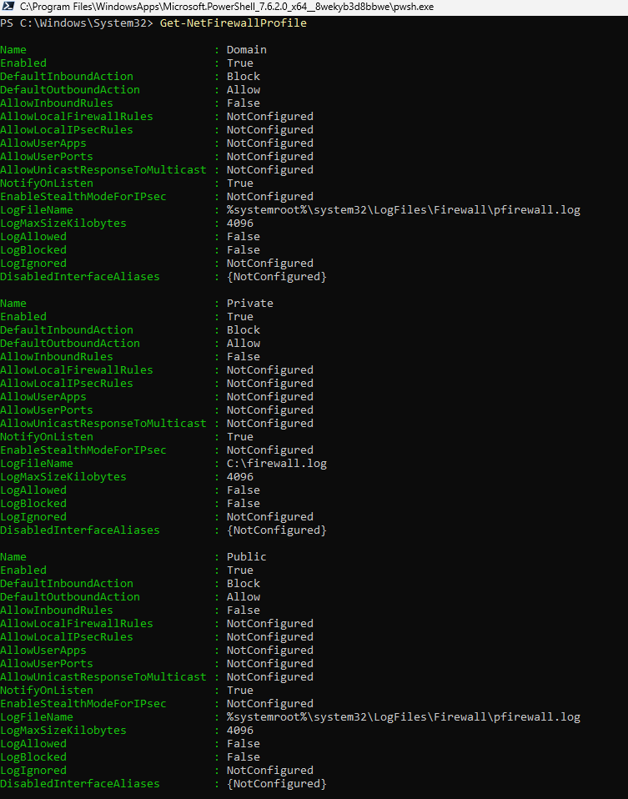
Paso 1: Fase 1: Verificación inicial del sistema Objetivo: Identificar la configuración actual de red y seguridad antes de aplicar hardening.

Slide 7
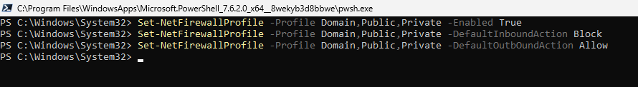
Paso 2: Fase 2: Configuración del Firewall Objetivo: Fortalecer la seguridad del host mediante reglas restrictivas.

Slide 8
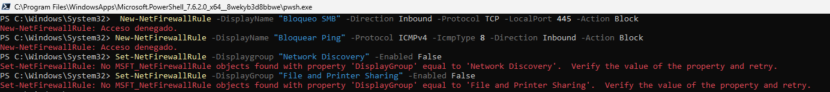
Paso 3: Fase 3: Bloqueo de Servicios Inseguros Objetivo: Reducir la exposición a ataques comunes como WannaCry,EternalBlue y movimiento lateral en la red de Wind Telecom.

Slide 9
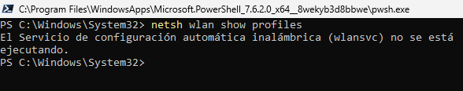
Paso 4: Fase 4: Protección de Interfaces y Wi-Fi Objetivo: Eliminar vectores de acceso innecesarios.

Slide 10
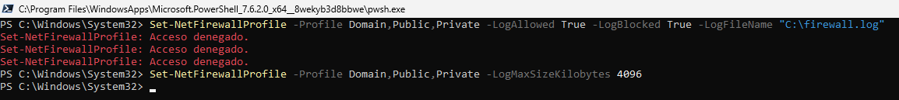
Paso 5: Fase 5: Auditoria y Logging Objetivo: Registrar eventos del firewall para monitoreo y análisis de seguridad continuo.

Slide 11
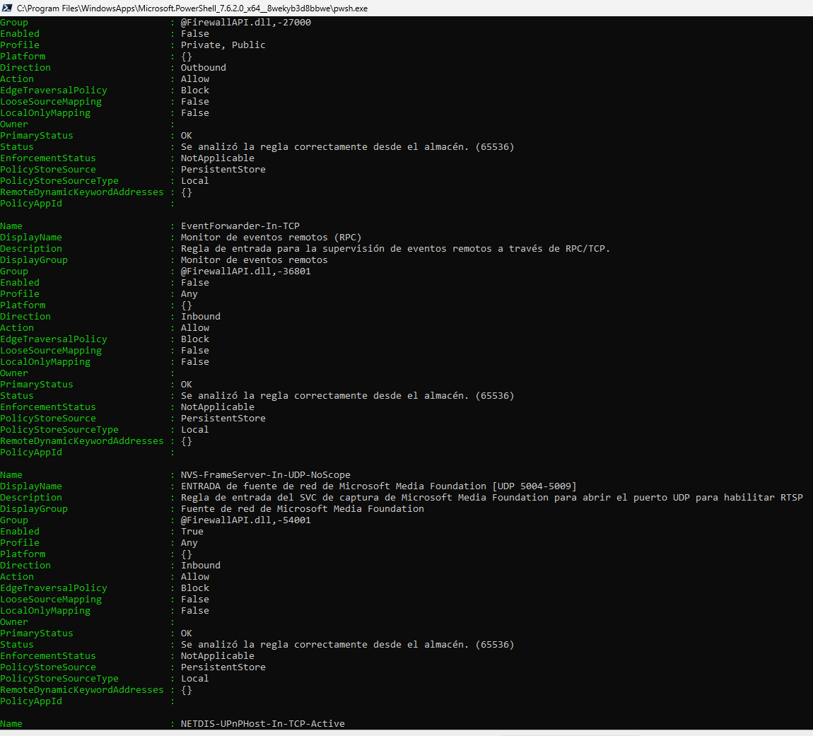
Paso 6: Fase 6: Verificación y Auditoria Objetivo: Comprobar que las configuraciones fueron aplicadas correctamente.

Slide 12
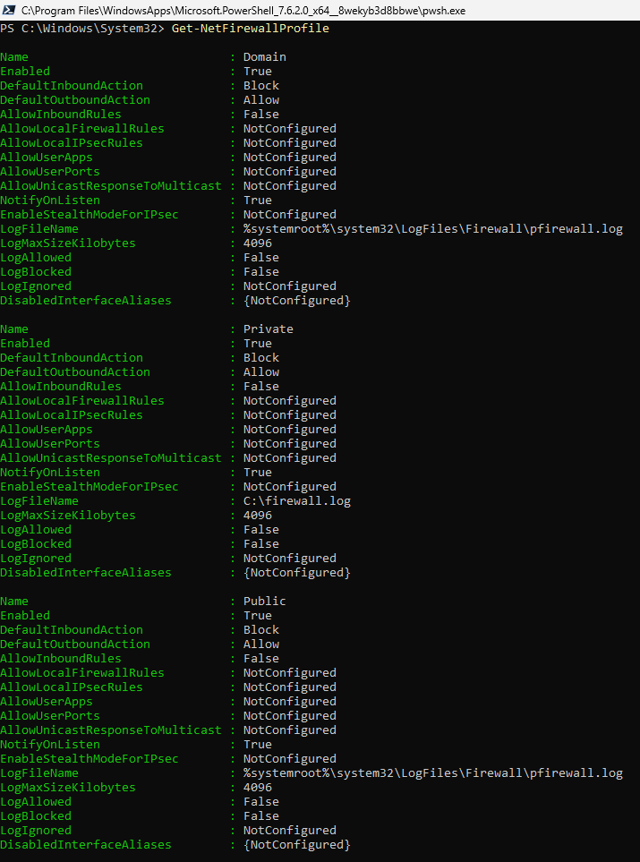
Paso 6: Fase 6: Verificación y Auditoria Objetivo: Comprobar que las configuraciones fueron aplicadas correctamente.

Slide 13
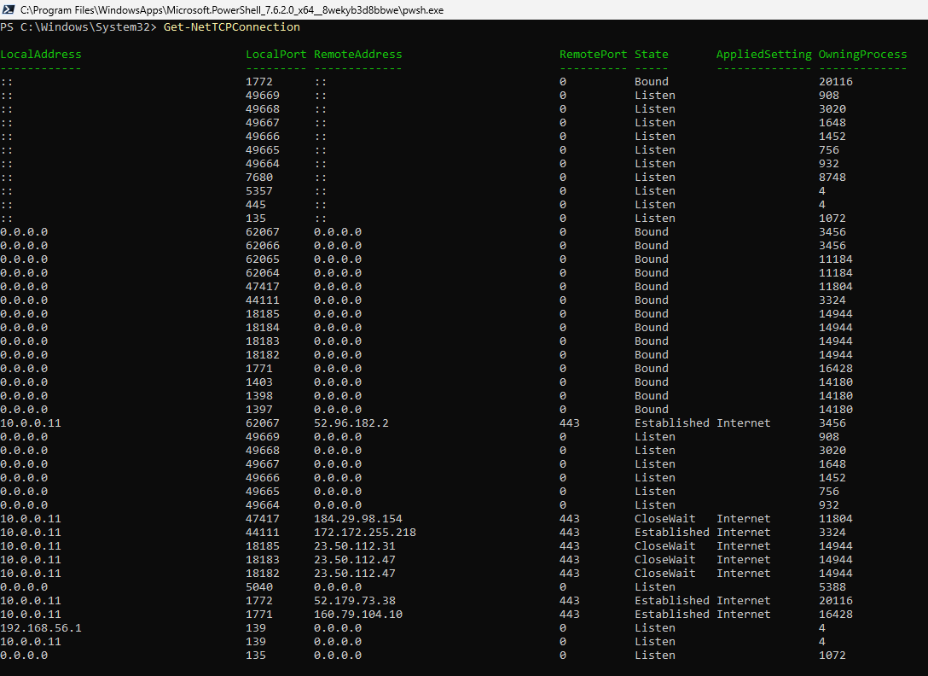
Paso 6: Fase 6: Verificación y Auditoria Objetivo: Comprobar que las configuraciones fueron aplicadas correctamente.

Slide 14
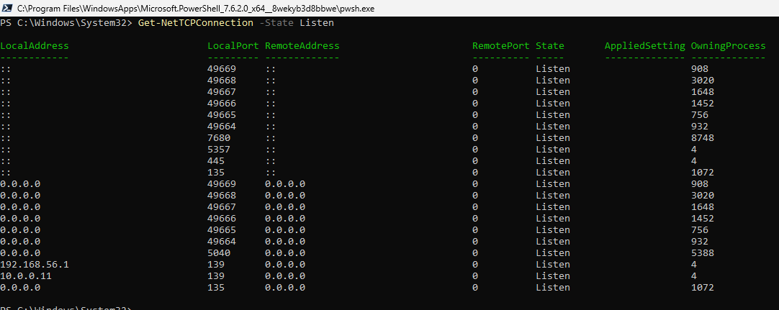
Paso 6: Fase 6: Verificación y Auditoria Objetivo: Comprobar que las configuraciones fueron aplicadas correctamente.

Slide 15
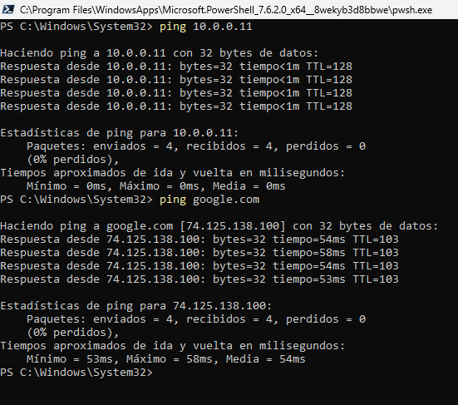
Paso 7: Fase 7: Prueba de Conectividad Objetivo: Validar el hardening aplicado mediante pruebas de red reales.

Slide 16
Medidas a tomar para evitar la vulnerabilidad
1. Mantener el firewall de Windows activo en todos los perfiles usando Set-NetFirewallProfile –Enable True para proteger el sistema en cualquier entorno de red.
2. Bloquear puertos innecesarios como el puerto 445(SMB) usando New-NetFirewallRule para prevenir ataques como WannaCry y EternalBlue.
3. Deshabilitar Network Discovery y File and Printer Sharing cuando no sean necesarios en el entorno de Wind Telecom.
4. Habilitar el logging del firewall con Set-NetFirewallProfile –LogAllowed True –LogBlocked True para mantener trazabilidad de eventos.
5. Verificar conexiones activas y puertos en escucha regularmente usando Get-NetTCPConnection para detectar actividad sospechosa.

Slide 17
Resumen de lo aprendido
En esta practica, aprendí a realizar lo siguiente:
1. Configurar y administrar el Firewall de Windows usando cmdlets de PowerShell como Set-NetFirewallProfile y Get-NetFirewallProfile con privilegios de administrador.
2. Crear reglas especificas de firewall usando Net-NetFirewallRule para bloquear puertos y protocolos inseguros como SMB (Puerto 445) e ICMP.
3. Verificar conexiones activas y puertos en escucha usando Get-NetTCPConnection para auditar el estado de seguridad del sistema.
4. Habilitar el logging del firewall y realizar pruebas de conectividad para garantizar la correcta aplicación del hardening en Wind Telecom.

Slide 18
Bibliografia
Blablabla
Mas blablablá
Otro blablablá
Etc.

